Slide 1
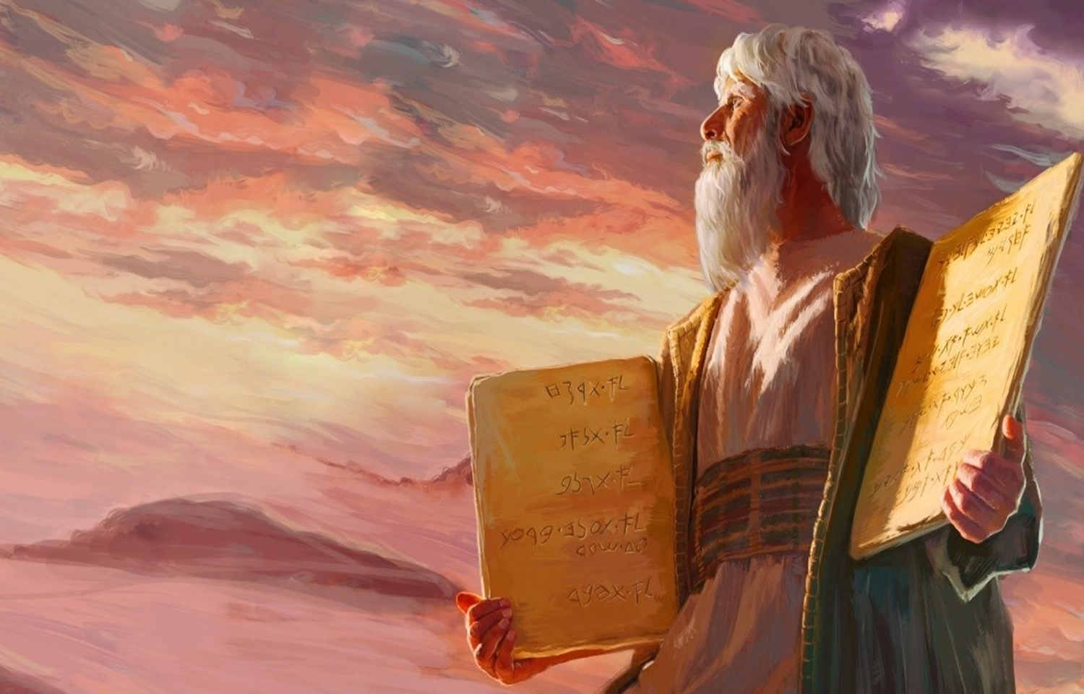
¿CUAL LEY ABOLIÓ CRISTO?
INTRODUCCIÓN:
Jesús abolió, quito la ley de Moisés.
Mateo.5:17-18.
No penséis que he venido para abolir la ley o los profetas; no he venido para abolir, sino para cumplir.
V.18.
Porque en verdad os digo que hasta que pasen el cielo y la tierra, no se perderá ni la letra más pequeña ni una tilde de la ley hasta que toda se cumpla.
LEY DE DIOS
Y LEY DE MOISÉS.

Slide 2
¿CUAL LEY ABOLIÓ CRISTO?
Jesús no está diciendo que la ley iba a pasar cuando la tierra y el cielo terminen.
Jesús está poniendo un límite a la ley y ese límite es hasta que se cumpliera toda la ley.
Y Jesús la cumplido.
Lucas.24:44.
Y les dijo: Esto es lo que yo os decía cuando todavía estaba con vosotros: que era necesario que se cumpliera todo lo que sobre mí está escrito en la ley de Moisés, en los profetas y en los salmos.
LEY DE DIOS
Y LEY DE
MOISÉS.

Slide 3
¿CUAL LEY ABOLIÓ CRISTO?
Jesús cumplido toda la ley y los profetas por eso Él la pudo quitar de en medio.
Efesios.2:14-16.
Porque El mismo es nuestra paz, quien de ambos pueblos hizo uno, derribando la pared intermedia de separación,
La pared intermedia era la ley de Moisés, esa ley hacia separación entre los Judíos y los gentiles.
V.15.
LEY DE DIOS
Y LEY DE MOISÉS.

Slide 4
¿CUAL LEY ABOLIÓ CRISTO?
aboliendo en su carne la enemistad, la ley de los mandamientos expresados en ordenanzas, para crear en sí mismo de los dos un nuevo hombre, estableciendo así la paz,
Al ser quitada la ley de Moisés se establecido la paz entre estos dos pueblos.
V.16.
y para reconciliar con Dios a los dos en un cuerpo por medio de la cruz, habiendo dado muerte en ella a la enemistad.
LEY DE DIOS
Y LEY DE MOISÉS.

Slide 5
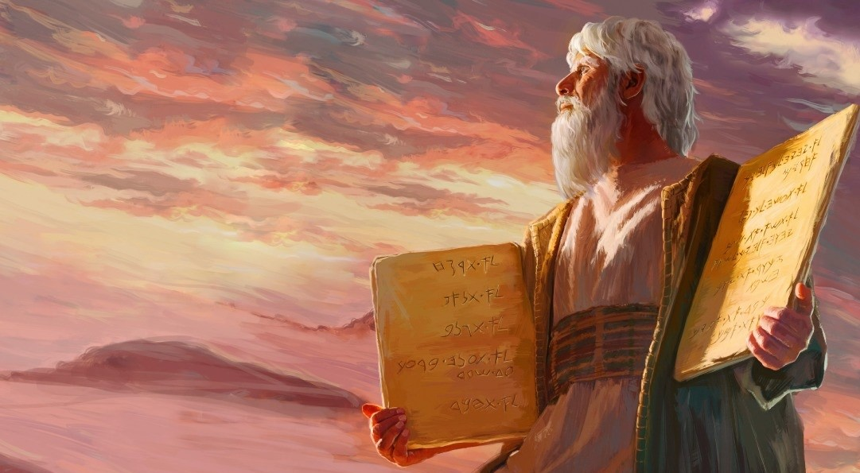
¿CUAL LEY ABOLIÓ CRISTO?
Colosenses.2:14.
habiendo cancelado el documento de deuda que consistía en decretos contra nosotros y que nos era adverso, y lo ha quitado de en medio, clavándolo en la cruz.
Jesús cancelo- (Del lat. cancellare).1. tr. Anular, hacer ineficaz un instrumento público, una inscripción en registro.
Jesús quito la ley de Moisés.
LEY DE DIOS
Y LEY DE MOISÉS.

Slide 6
¿CUAL LEY ABOLIÓ CRISTO?
El quito lo viejo “La ley de Moisés” para establecer lo nuevo “La ley de Cristo”.
Hebreos.10:9.
entonces dijo: HE AQUI, YO HE VENIDO PARA HACER TU VOLUNTAD. El quita lo primero para establecer lo segundo.
Estos textos nos aclaran que Jesús clavo, quito, abolió la ley de Moisés.
La ley de Moisés no está en vigencia para nosotros.
LEY DE DIOS
Y LEY DE MOISÉS.

Slide 7
¿CUAL LEY ABOLIÓ CRISTO?
Pero lamentablemente el falso maestro con su astucia engaña los corazones de los ingenuos.
Efesios.4:14.
para que ya no seamos niños, sacudidos por las olas y llevados de aquí para allá por todo viento de doctrina, por la astucia de los hombres, por las artimañas engañosas del error;
Y con sus artimañas sus errores convencen a muchas personas.
LEY DE DIOS
Y LEY DE MOISÉS.

Slide 8
¿CUAL LEY ABOLIÓ CRISTO?
Estos falsos dicen y hacen distinción entre ley moral y ley ceremonial.
Y con esa astucia engañan a muchos.
Pero es la misma la ley de Moisés es la misma ley de Dios.
No hay diferencia entre ellas.
Esdras.7:6.
Este Esdras subió de Babilonia, y era escriba experto en la ley de Moisés, que el SEÑOR, Dios de Israel, había dado; y el rey le concedió todo lo que pedía porque la mano del SEÑOR su Dios estaba sobre él.
LEY DE DIOS
Y LEY DE MOISÉS.

Slide 9
¿CUAL LEY ABOLIÓ CRISTO?
Esdras.7:10, 12.
Ya que Esdras había dedicado su corazón a estudiar la ley del SEÑOR, y a practicarla, y a enseñar sus estatutos y ordenanzas en Israel.
V.12.
Artajerjes, rey de reyes, al sacerdote Esdras, escriba de la ley del Dios del cielo: Paz perfecta. Y ahora
Es llamada ley de Dios.
Lo mismo en Nehemías.
LEY DE DIOS
Y LEY DE MOISÉS.

Slide 10
¿CUAL LEY ABOLIÓ CRISTO?
Nehemias.8:1.
Se reunió todo el pueblo como un solo hombre en la plaza que estaba delante de la puerta de las Aguas, y pidieron al escriba Esdras que trajera el libro de la ley de Moisés que el SEÑOR había dado a Israel.
Nehemias.8:8.
Y leyeron en el libro de la ley de Dios, traduciéndolo y dándole el sentido para que entendieran la lectura.
LEY DE DIOS
Y LEY DE MOISÉS.

Slide 11
¿CUAL LEY ABOLIÓ CRISTO?
Lo mismo encontramos en Lucas.
Lucas.2:22-23.
Cuando se cumplieron los días para la purificación de ellos, según la ley de Moisés, le trajeron a Jerusalén para presentarle al Señor.
La ley de Moisés.
Pero en el versículo dice ley del Señor.
V.23.
LEY DE DIOS
Y LEY DE MOISÉS.

Slide 12
¿CUAL LEY ABOLIÓ CRISTO?
(como está escrito en la Ley del Señor: TODO VARON QUE ABRA LA MATRIZ SERA LLAMADO SANTO PARA EL SEÑOR),
Moisés dio la ley de Dios.
II Cronicas.34:14.
Y mientras ellos sacaban el dinero que habían traído a la casa del SEÑOR, el sacerdote Hilcías encontró el libro de la ley del SEÑOR dado por Moisés.
Y en esta ley iba el sábado.
LEY DE DIOS
Y LEY DE MOISÉS.

Slide 13
¿CUAL LEY ABOLIÓ CRISTO?
Nehemias.9:14.
Les hiciste conocer tu santo día de reposo, y les prescribiste mandamientos, estatutos y la ley por medio de tu siervo Moisés.
Pero también era la ley de Dios.
Ezequiel.20:19-20.
"Yo soy el SEÑOR vuestro Dios; andad en mis estatutos, guardad mis decretos y ponedlos por obra.
LEY DE DIOS
Y LEY DE MOISÉS.

Slide 14
¿CUAL LEY ABOLIÓ CRISTO?
V.20.
"Y santificad mis días de reposo; y que sean una señal entre yo y vosotros, para que sepáis que yo soy el SEÑOR vuestro Dios."
El sacrificio de animales estaba en la ley de Dios.
Porque la ley de Moisés y la ley de Dios es lo mismo no hay diferencia entre ellas.
II Cronicas.31:3.
LEY DE DIOS
Y LEY DE MOISÉS.

Slide 15
¿CUAL LEY ABOLIÓ CRISTO?
También designó de sus propios bienes la porción del rey para los holocaustos, es decir, para los holocaustos de la mañana y de la tarde, y los holocaustos de los días de reposo, de las lunas nuevas y de las fiestas señaladas, como está escrito en la ley del SEÑOR.
Lucas.2:24.
y para ofrecer un sacrificio conforme a lo dicho en la Ley del Señor: UN PAR DE TORTOLAS O DOS PICHONES.
LEY DE DIOS
Y LEY DE MOISÉS.

Slide 16
¿CUAL LEY ABOLIÓ CRISTO?
La Biblia enseña que Moisés dio los 10 mandamientos.
Marcos.7:10.
Porque Moisés dijo: "HONRA A TU PADRE Y A TU MADRE"; y: "EL QUE HABLE MAL DE su PADRE O DE su MADRE, QUE MUERA;“
Este era el quinto mandamiento.
Exodo.20:12.
Honra a tu padre y a tu madre, para que tus días sean prolongados en la tierra que el SEÑOR tu Dios te da.
LEY DE DIOS
Y LEY DE MOISÉS.

Slide 17
¿CUAL LEY ABOLIÓ CRISTO?
Y en esta misma ley está la ley de guardar el día sábado, el día de reposo.
Exodo.20:8-10.
Acuérdate del día de reposo para santificarlo.
V.9.
Seis días trabajarás y harás toda tu obra,
Donde no se tenía que hacer ningún trabajo.
V.10.
LEY DE DIOS
Y LEY DE MOISÉS.

Slide 18
¿CUAL LEY ABOLIÓ CRISTO?
mas el séptimo día es día de reposo para el SEÑOR tu Dios; no harás en él obra alguna, tú, ni tu hijo, ni tu hija, ni tu siervo, ni tu sierva, ni tu ganado, ni el extranjero que está contigo.
No hay tal distinción entre ley moral y ley ceremonial solo en la mente de los falsos maestro porque en la Biblia no existe.
No hay ningún texto que haga tal diferencia.
LEY DE DIOS
Y LEY DE MOISÉS.

Slide 19
¿CUAL LEY ABOLIÓ CRISTO?
El día sábado fue dado como recordatorio para el pueblo de Israel que fueron esclavos en Egipto.
Deuteronomio.5:15.
"Y acuérdate que fuiste esclavo en la tierra de Egipto, y que el SEÑOR tu Dios te sacó de allí con mano fuerte y brazo extendido; por lo tanto, el SEÑOR tu Dios te ha ordenado que guardes el día de reposo.
El día sábado era una conmemoración.
LEY DE DIOS
Y LEY DE MOISÉS.

Slide 20
¿CUAL LEY ABOLIÓ CRISTO?
Que habían sido esclavos en Egipto.
Deuteronomio.15:2-3.
El SEÑOR nuestro Dios hizo un pacto con nosotros en Horeb.
V.3.
No hizo el SEÑOR este pacto con nuestros padres, sino con nosotros, con todos aquellos de nosotros que estamos vivos aquí hoy.
Fue solo con ellos.
LEY DE DIOS
Y LEY DE MOISÉS.

Slide 21
¿CUAL LEY ABOLIÓ CRISTO?
Los que dicen guardar el día sábado.
Primero:
¿Para qué lo guardan?
Ellos no fueron esclavos en Egipto.
¿Qué conmemoran?
Además, no cumplen bien la ley del sábado.
Ya que ese día no tienen que hacer ningún trabajo.
Levitico.23:31.
LEY DE DIOS
Y LEY DE MOISÉS.

Slide 22
¿CUAL LEY ABOLIÓ CRISTO?
No haréis, pues, trabajo alguno. Estatuto perpetuo será para vuestras generaciones dondequiera que habitéis.
Porque tendría que morir.
Exodo.35:2.
Seis días se trabajará, pero el séptimo día tendréis un día santo, día de completo reposo para el SEÑOR; cualquiera que haga trabajo alguno en él, morirá.
La pregunta es:
LEY DE DIOS
Y LEY DE MOISÉS.

Slide 23
¿CUAL LEY ABOLIÓ CRISTO?
¿Matan ellos a quienes hacen trabajo ese día?
La respuesta es lógica y clara.
Claro que no.
Entonces no cumplen con lo que Dios mando.
No tenían que encender fuego.
Exodo.35:3.
No encenderéis fuego en ninguna de vuestras moradas el día de reposo.
LEY DE DIOS
Y LEY DE MOISÉS.

Slide 24
¿CUAL LEY ABOLIÓ CRISTO?
No llevar ninguna carga.
Jeremias.17:21-22.
"Así dice el SEÑOR: 'Guardaos, por vuestra vida, de llevar carga en día de reposo, y de meterla por las puertas de Jerusalén.
V.22.
'Tampoco saquéis carga de vuestras casas en día de reposo, ni hagáis trabajo alguno, sino santificad el día de reposo, como mandé a vuestros padres.
LEY DE DIOS
Y LEY DE MOISÉS.

Slide 25
¿CUAL LEY ABOLIÓ CRISTO?
También tenían que ofrecer dos corderos.
Numeros.28:9.
"El día de reposo ofrecerás dos corderos de un año, sin defecto, y dos décimas de un efa de flor de harina mezclada con aceite, como ofrenda de cereal y su libación.
Tampoco cumplen con esto, porque no ofrecen ningún sacrificio de cordero.
Todos los de su casa tienen que guardar el sábado.
LEY DE DIOS
Y LEY DE MOISÉS.

Slide 26
¿CUAL LEY ABOLIÓ CRISTO?
Exodo.20:10.
mas el séptimo día es día de reposo para el SEÑOR tu Dios; no harás en él obra alguna, tú, ni tu hijo, ni tu hija, ni tu siervo, ni tu sierva, ni tu ganado, ni el extranjero que está contigo.
Y matar a quien no lo cumplía.
Nadie se tenía que escapar sino guardaba este día.
Exodo.31:14-15.
LEY DE DIOS
Y LEY DE MOISÉS.

Slide 27
¿CUAL LEY ABOLIÓ CRISTO?
"Por tanto, habéis de guardar el día de reposo porque es santo para vosotros. Todo el que lo profane morirá irremisiblemente; porque cualquiera que haga obra alguna en él, esa persona será cortada de entre su pueblo.
V.15.
"Durante seis días se trabajará, pero el séptimo día será día de completo reposo, santo al SEÑOR. Cualquiera que haga obra alguna en el día de reposo morirá irremisiblemente.
LEY DE DIOS
Y LEY DE MOISÉS.

Slide 28
¿CUAL LEY ABOLIÓ CRISTO?
¿Lo hacen?
¿Matan a quien no cumple el día de reposo?
Claro que no, porque irán a la cárcel.
Y nos dice para quien era este mandamiento.
Exodo.31:16.
"Los hijos de Israel guardarán, pues, el día de reposo, celebrándolo por todas sus generaciones como pacto perpetuo."
LEY DE DIOS
Y LEY DE MOISÉS.

Slide 29
¿CUAL LEY ABOLIÓ CRISTO?
Para los hijos de Israel.
¿Es Usted Israelita?
Claro que no, entonces para que lo guarda.
Era señal entre Dios y los hijos de Israel nada más.
Exodo.31:17.
Es una señal entre yo y los hijos de Israel para siempre; pues en seis días el SEÑOR hizo los cielos y la tierra, y en el séptimo día cesó de trabajar y reposó.
LEY DE DIOS
Y LEY DE MOISÉS.

Slide 30
¿CUAL LEY ABOLIÓ CRISTO?
Como hemos visto el guardar el sábado es una falsa doctrina, no es para nosotros, y aunque quisiéramos cumplirla nunca podríamos hacerlo.
La ley de Moisés termino, fue quitada, fue clavada en la cruz.
Por eso los apóstoles eran ministros de un nuevo pacto.
Un pacto no de letras, como era la ley de Moisés.
LEY DE DIOS
Y LEY DE MOISÉS.

Slide 31
¿CUAL LEY ABOLIÓ CRISTO?
La letra, ley de Moisés mata.
II Corintios.3:6.
el cual también nos hizo suficientes como ministros de un nuevo pacto, no de la letra, sino del Espíritu; porque la letra mata, pero el Espíritu da vida.
Romanos.8:2.
Porque la ley del Espíritu de vida en Cristo Jesús te ha libertado de la ley del pecado y de la muerte.
LEY DE DIOS
Y LEY DE MOISÉS.

Slide 32
¿CUAL LEY ABOLIÓ CRISTO?
Pero el Espíritu, Nuevo Testamento vivifica- da vida.
Este ministerio es de muerte ley de moisés.
Porque no podía hacer perfecto a nadie.
Hebreos.7:19.
(pues la ley nada hizo perfecto), y se introduce una mejor esperanza, mediante la cual nos acercamos a Dios.
Mientras que el Nuevo Testamento, si nos hace perfectos.
LEY DE DIOS
Y LEY DE MOISÉS.

Slide 33
¿CUAL LEY ABOLIÓ CRISTO?
II Timoteo.3:16-17.
Toda Escritura es inspirada por Dios y útil para enseñar, para reprender, para corregir, para instruir en justicia,
V.17.
a fin de que el hombre de Dios sea perfecto, equipado para toda buena obra.
Atravez del Nuevo Testamento podemos ser perfectos en Cristo Jesús.
II Corintios.3:7.
LEY DE DIOS
Y LEY DE MOISÉS.

Slide 34
¿CUAL LEY ABOLIÓ CRISTO?
Y si el ministerio de muerte grabado con letras en piedras fue con gloria, de tal manera que los hijos de Israel no podían fijar la vista en el rostro de Moisés por causa de la gloria de su rostro, que se desvanecía,
Cuanto más el Nuevo Testamento.
II Corintios.3:8.
¿cómo no será aún con más gloria el ministerio del Espíritu?
LEY DE DIOS
Y LEY DE MOISÉS.

Slide 35
¿CUAL LEY ABOLIÓ CRISTO?
Hebreos.8:6.
Pero ahora El ha obtenido un ministerio tanto mejor, por cuanto es también el mediador de un mejor pacto, establecido sobre mejores promesas.
Este ministerio era de condenación.
II Corintios.3:9.
Porque si el ministerio de condenación tiene gloria, mucho más abunda en gloria el ministerio de justicia.
LEY DE DIOS
Y LEY DE MOISÉS.

Slide 36
¿CUAL LEY ABOLIÓ CRISTO?
Porque era débil, e imperfecto.
Hebreos.7:18-19.
Porque ciertamente, queda anulado el mandamiento anterior por ser débil e inútil.
V.19.
(pues la ley nada hizo perfecto), y se introduce una mejor esperanza, mediante la cual nos acercamos a Dios.
Era con defecto.
Hebreos.8:7.
LEY DE DIOS
Y LEY DE MOISÉS.

Slide 37
¿CUAL LEY ABOLIÓ CRISTO?
Pues si aquel primer pacto hubiera sido sin defecto, no se hubiera buscado lugar para el segundo.
Aquellos que siguen cumpliendo las enseñanzas del Antiguo Testamento.
La ley de Moisés, siguen con un velo en su rostro.
Por eso están ciego, guiando a otros ciegos.
II Corintios.3:14-15.
LEY DE DIOS
Y LEY DE MOISÉS.

Slide 38
¿CUAL LEY ABOLIÓ CRISTO?
Pero el entendimiento de ellos se endureció; porque hasta el día de hoy, en la lectura del antiguo pacto el mismo velo permanece sin alzarse, pues sólo en Cristo es quitado.
V.15.
Y hasta el día de hoy, cada vez que se lee a Moisés, un velo está puesto sobre sus corazones;
Solo cuando practiquen el Nuevo Testamento es quitado este velo.
LEY DE DIOS
Y LEY DE MOISÉS.

Slide 39
¿CUAL LEY ABOLIÓ CRISTO?
II Corintios.3:16.
pero cuando alguno se vuelve al Señor, el velo es quitado.
Amigo no siga con ese velo en su rostro.
Quíteselo siguiendo a Cristo, su ley.
Porque la ley de Moisés solo era la sombra.
De lo que había de venir, la ley de Cristo.
Hebreos.10:1.
LEY DE DIOS
Y LEY DE MOISÉS.

Slide 40
¿CUAL LEY ABOLIÓ CRISTO?
Pues ya que la ley sólo tiene la sombra de los bienes futuros y no la forma misma de las cosas, nunca puede, por los mismos sacrificios que ellos ofrecen continuamente año tras año, hacer perfectos a los que se acercan.
Hebreos.8:5.
los cuales sirven a lo que es copia y sombra de las cosas celestiales, tal como Moisés fue advertido por Dios cuando estaba a punto de erigir el tabernáculo; pues, dice El: Mira, haz todas las cosas CONFORME AL MODELO QUE TE FUE MOSTRADO EN EL MONTE.
LEY DE DIOS
Y LEY DE MOISÉS.

Slide 41
¿CUAL LEY ABOLIÓ CRISTO?
Colosenses.2:17.
cosas que sólo son sombra de lo que ha de venir, pero el cuerpo pertenece a Cristo.
El Nuevo Testamento es lo verdadero.
Y debemos de quitarnos este velo
Porque si no Usted estará bajo maldición.
Cumplir la ley de Moisés es estar bajo maldición.
Galatas.3:10, 13.
LEY DE DIOS
Y LEY DE MOISÉS.

Slide 42
¿CUAL LEY ABOLIÓ CRISTO?
Porque todos los que son de las obras de la ley están bajo maldición, pues escrito está: MALDITO TODO EL QUE NO PERMANECE EN TODAS LAS COSAS ESCRITAS EN EL LIBRO DE LA LEY, PARA HACERLAS.
V.13.
Cristo nos redimió de la maldición de la ley, habiéndose hecho maldición por nosotros (porque escrito está: MALDITO TODO EL QUE CUELGA DE UN MADERO),
LEY DE DIOS
Y LEY DE MOISÉS.

Slide 43
¿CUAL LEY ABOLIÓ CRISTO?
Galatas.4:5.
a fin de que redimiera a los que estaban bajo la ley, para que recibiéramos la adopción de hijos.
Cristo es el fin de la ley.
Romanos.10:4.
Porque Cristo es el fin de la ley para justicia a todo aquel que cree.
Si la ley de Moisés sigue en vigencia entonces Cristo no ha venido.
LEY DE DIOS
Y LEY DE MOISÉS.

Slide 44
¿CUAL LEY ABOLIÓ CRISTO?
Galatas.3:24-25.
De manera que la ley ha venido a ser nuestro Ayo para conducirnos a Cristo, a fin de que seamos justificados por la fe.
V.25.
Pero ahora que ha venido la fe, ya no estamos bajo Ayo,
La palabra AYO- paidagogos (παιδαγωγός, G3807), guía, guardián, o instructor de muchachos, lit: un conductor de niños (pais, mozo, o niño; ago, conducir), tutor.
LEY DE DIOS
Y LEY DE MOISÉS.

Slide 45
CONCLUSIÓN:
Las escrituras nos enseñan claramente que Cristo quito abolió la ley de Moisés.
La ley de Moisés tuvo su propósito y termino.
Ahora para agradar a Dios tenemos que cumplir la ley de Cristo, El Nuevo Testamento.
Cumplir la ley de Moisés es caer bajo maldición.
Es tener un velo en nuestro rostro.
Es cumplir la sombra.
LEY DE DIOS
Y LEY DE MOISÉS.

Slide 46
CONCLUSIÓN:
La ley de Moisés mata.
En Cristo somos libres de esta maldición.
De este velo.
De la muerte de la letra.
Tenemos un mejor pacto.
Con mejores promesas.
Los falsos inventan ciertas diferencias de ley ceremonial y ley moral que no existe en la Biblia.
No nos dejemos engañar.
LEY DE DIOS
Y LEY DE MOISÉS.

Slide 47

DIOS NOS BENDIGA A TODOS.

